Slide 1
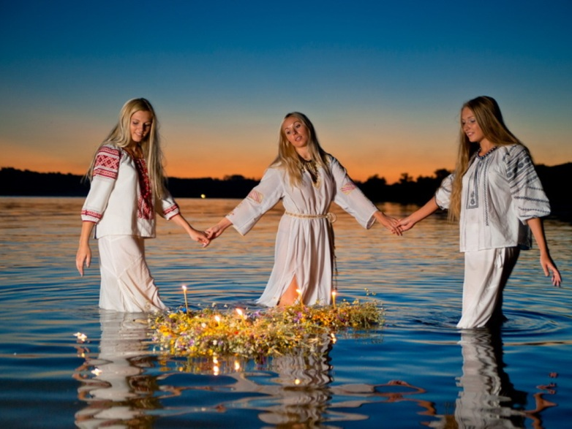
Iwan Kupala

Slide 2
Iwan Kupala ist ein Feiertag, der Sommersonnenwende und der Natur gewidmet ist. Dieser Feiertag war sehr wichtig. Am 17. `Juli gefeiert

Slide 3
An diesem Tag betteten alle zu Johannes dem Täufer. Die Nacht auf Ivan Kupala ist voller Rituale, die mit Wasser, Feuer und Kräutern verbunden sind. Der Großteil der Kupala-Riten wird nachts durchgeführt. In diesem Urlaub versuchen alle, die paparatnikblume zu finden.

Slide 4
Jeder glaubte, dass, wenn Sie eine paparatnikblume finden, Sie sehr glücklich sein werden. Eine sehr beliebte Tradition war es, Lagerfeuer zu springen, Chorale zu fahren, Kranze zu Weben, Krauter zu sammeln.

Slide 5
In der Nacht auf Iwan Kupala vergeht haben die herausritten begangen das springen über das Lagerfeuer Hand in Hand, den Austausch der Kranze/Iwan Kupala ist ein guter, heller, bewahrter Urlaub, der bis heute gefeiert wird.

